Slide 1
POČETCI HRVATSKE PISMENOSTI
Od 7. do 15.stoljeća
Srednji vijek

Slide 2
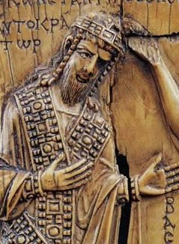
Dolazak Hrvata
Razmatranja o povijesti Hrvata započinju od zapisa cara KONSTANTINA VII. PORFIROGENETA. Spominje ih prvi put u svom djelu „O UPRAVLJANJU CARSTVOM”.
U djelu je o njihovom dolasku napisao dvije stvari:
A) „Rod od petoro braće, Klokas i Lobelos i Kosenic i Muhlo i Hrvat i dvije sestre, Tuga i Buga, i došli su sa svojim narodom u Dalmaciju i našli su Avare kao gospodare zemlje. Pošto su jedni s drugima ratovali nekoliko godina, Hrvati su nadvladali i pobili neke od Avara, a ostale su prisilili na podložnost. I tako je od tog vremena ova zemlja zaposjednuta po Hrvatima, a u Hrvatskoj (Hrobatia) još postoje potomci Avara, i njih se prepoznaje kao Avare.”

Slide 3
U drugom dijelu piše nešto sasvim drugo:
B) „Hrvati, koji sada žive u predjelu Dalmacije jesu potomci nekrštenih Hrvata, također zvanih Bijeli, a koji za slavenske susjede imaju nekrštene Srbe. ‘Hrvati’ na slavenskom jeziku znači „oni koji imaju mnogo zemlje”. Ti isti Hrvati su došli i zatražili zaštitu kod bizantskog cara Heraklija prije nego što su Srbi zatražili zaštitu tog istog cara Heraklija i to u vrijeme kad su Avari potukli i istjerali iz tih krajeva Rimljane koje je car Dioklecijan doveo iz Rima.”

Slide 4
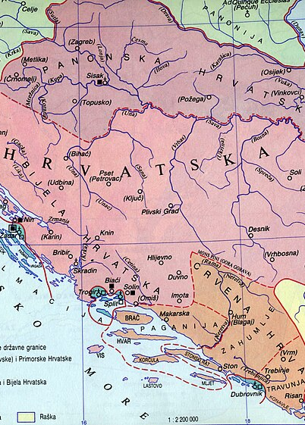
Jedno je sigurno, Hrvati na ova područja dolaze u 7. stoljeću.
Nisu imali svoga jezika ni pisma te se po prvi put susreću s rimskom kulturom i latinskim jezikom.
Po dolasku prihvaćaju kršćanstvo. Prihvaćaju LATINSKI JEZIK I LATINICU kao službene.
Najprije su latinicom bilježili latinski jezik, a kasnije su bilježili i narodne jezike.

Slide 5
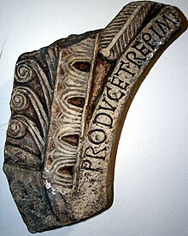
9. stoljeće – prvi spomenici
U 9. stoljeću nastaju 2 poznata spomenika pisana LATINSKIM JEZIKOM I LATINICOM:
1. TRPIMIROVA DAROVNICA – 852. godina – Rižnice kod Klisa - klesana
Najstariji dokument hrvatskog vladara u kojem se prvi put spominje HRVATSKO IME.
U povelji se Trpimir naziva „s pomoći Božjom knezom Hrvata.”

Slide 6
2. BRANIMIROV NATPIS – 888. godina – Šopot kod Benkovca - klesan
Prvi put se spominje ime HRVAT.

Slide 7
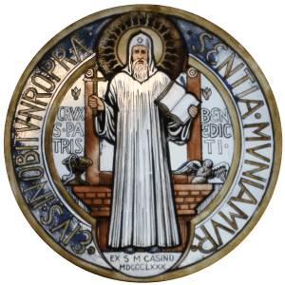
Benediktinci
Najstariji crkveni red na Zapadu.
Osnovao ih je sv. Benedikt 523. godine pod geslom „ORA ET LABORA” (moli i radi).
Najzaslužniji su za širenje pismenosti i obrazovanja u srednjem vijeku.
Ponekad se razdoblje od 6. do 16. stoljeća zove – benediktinska stoljeća.

Slide 8
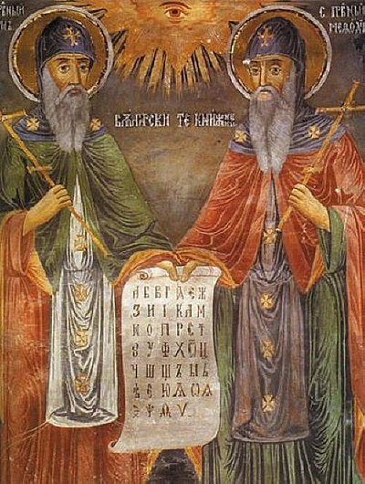
Sveta braća
KONSTANTIN ĆIRIL i METOD – kršćanski misionari iz Soluna.
Suzaštitnici Europe.
Poznati pod nazivima Solunska braća, Sveta braća, slavenski apostoli.
Njihov otac LAV bio je bizantski vojni zapovjednik.
Bizant ih šalje da ŠIRE KRŠĆANSTVO na SLAVENSKOM JEZIKU.
Ćiril je za te potrebe stvorio prvo slavensko pismo – GLAGOLJICU.
Temelj STAROCRKVENOSLAVENSKOG JEZIKA.

Slide 9
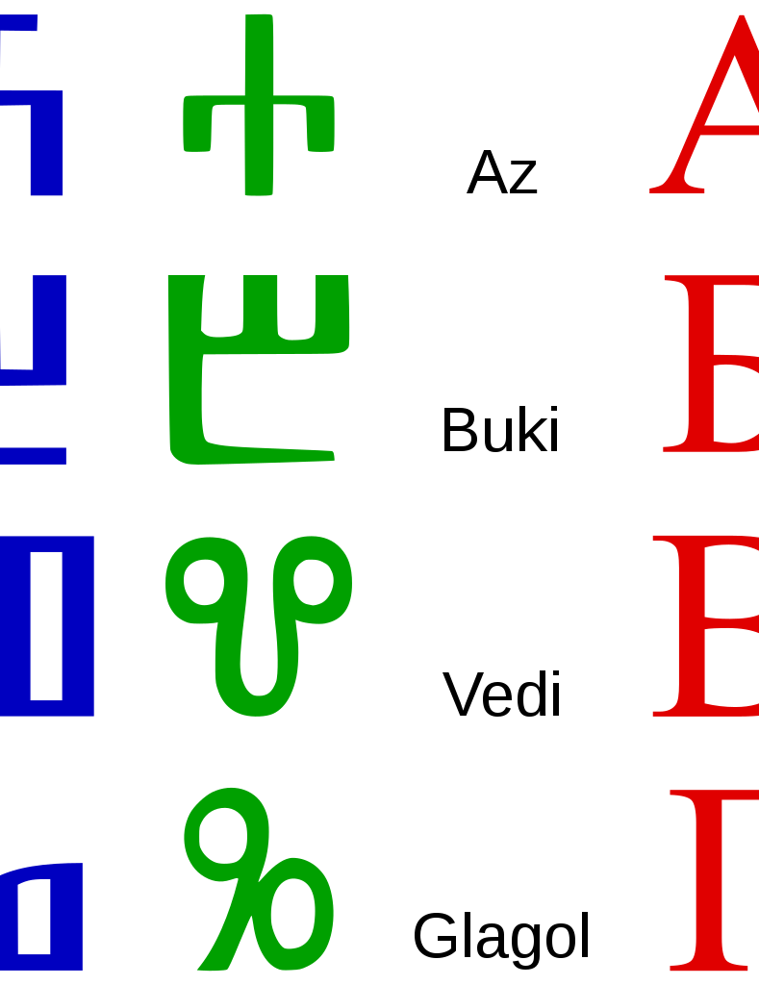
Riječ glagoljica dolazi od slavenske riječi GLAGOLJATI koji ima dva značenja – služiti misu i govoriti.
Abeceda u latinici započinje slovima a, b, c – zbog toga se zove abeceda.
Glagoljična abeceda zove se AZBUKA – započinje slovima AZ (a), BUKI (b).
Glagoljica ima drugačiji raspored slova od latinice: a, b, v, g ….
Azbuka ima 38 znakova.
Nisu imali znakove za brojeve – isti znak kao za slova samo su za brojeve imali točku sa strane.
Vrste glagoljice: OBLA (stara) i UGLATA (hrvatska).

Slide 10
Glagoljica, raspored

Slide 11
TROJEZIČNOST i TROPISMENOST u srednjem vijeku
3. jezika: latinski, starocrkvenoslavenski, starohrvatski.
3. pisma: latinica, glagoljica, čirilica.

Slide 12
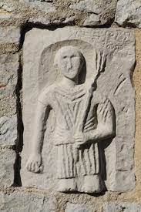
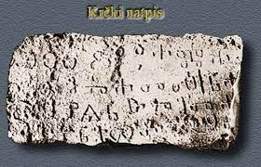
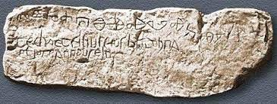
11. Stoljeće – KLESANI spomenici
1. VALUNSKA PLOČA
2. KRČKI NATPIS i PLOMINSKI NATPIS
Valun, otok Cres
Jedini dvojezični i dvografijski spomenik.
Dvojezični: latinski i starohrvatski
Dvopismeni: latinica i glagoljica
Najstariji hrvatski epigrafski spomenici.

Slide 13
12. Stoljeće – kraljica spomenika BAŠĆANSKA PLOČA
Najvažniji i najdragocjeniji hrvatski spomenik stare hrvatske pismenosti.
Datira oko 1100. godine.
Pisana je starohrvatskim jezikom i glagoljicom, i to prijelaznim oblikom glagoljice iz oble u uglatu.
Ukrašena je ornamentom vinove loze.
Pronađena je u Jurandvoru u crkvi sv. Lucije pored Baške na otoku Krku. Pronašao je svećenik godine PETAR DORČIĆ 1851.

Slide 14
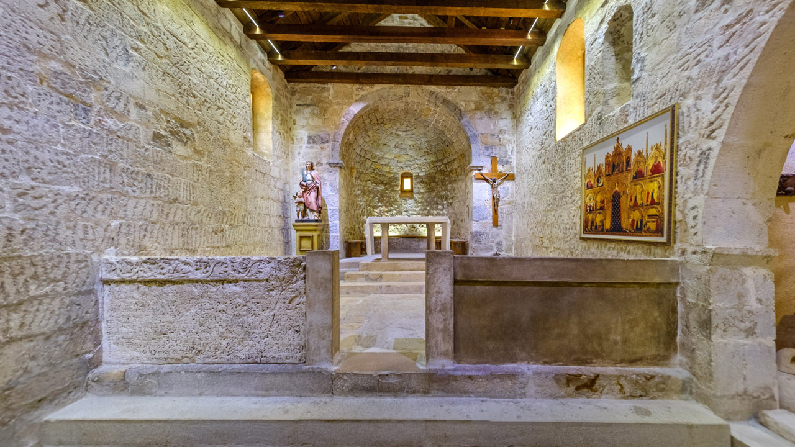
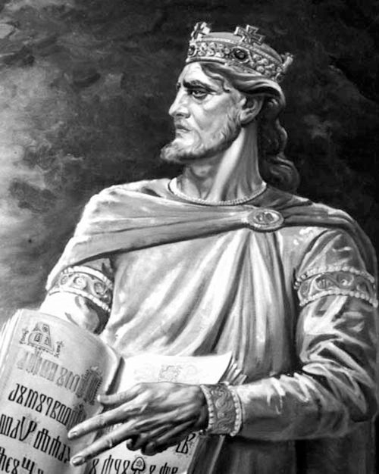
Ploča je bila DAROVNICA hrvatskog kralja DMITRA ZVONIMIRA kojom je darovao dio zemljišta benediktinskom samostanu.
Izvorno je ploča bila PLUTEJ – pregrada koja odvaja svećenstvo od puka.
Isklesana je od bijelog vapnenca.
Prvi put je na HRVATSKOM JEZIKU zapisano hrvatsko nacionalno ime.

Slide 15
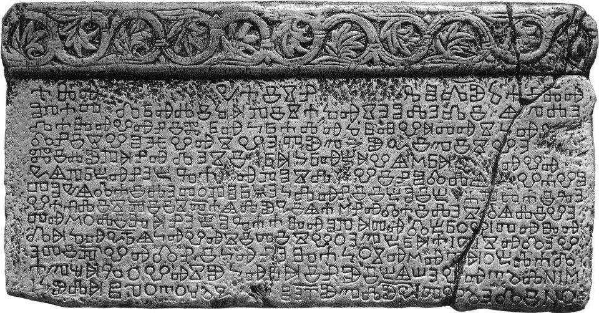
„Ja, u ime oca i Sina i Svetoga Duha. Ja opat Držiha pisah ovo o ledini koju dade Zvonimir, kralj hrvatski udane svoje svetoj Luciji. Svjedoče mi župan Desimir u Krbavi, Martin u Li-ci, Piribineg u Vinodolu i Jakov na otoku. Da tko poreče, neka ga prokune i Bog i 12 apostola i 4 evanđelista i sveta Lucija. Amen.
Neka onaj tko ovdje živi,moli za njih Boga. Ja opat Dobrovit zidah crkvu ovu sa svoje devetero braće u dane kneza Kosmata koji je vladao cijelom Krajinom. I bijaše u te dane Mikula u Otočcu sa svetom Lucijom zajedno.”

Slide 16
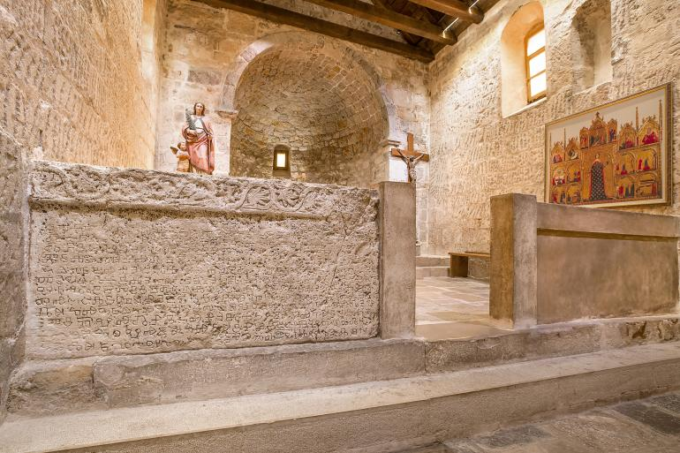
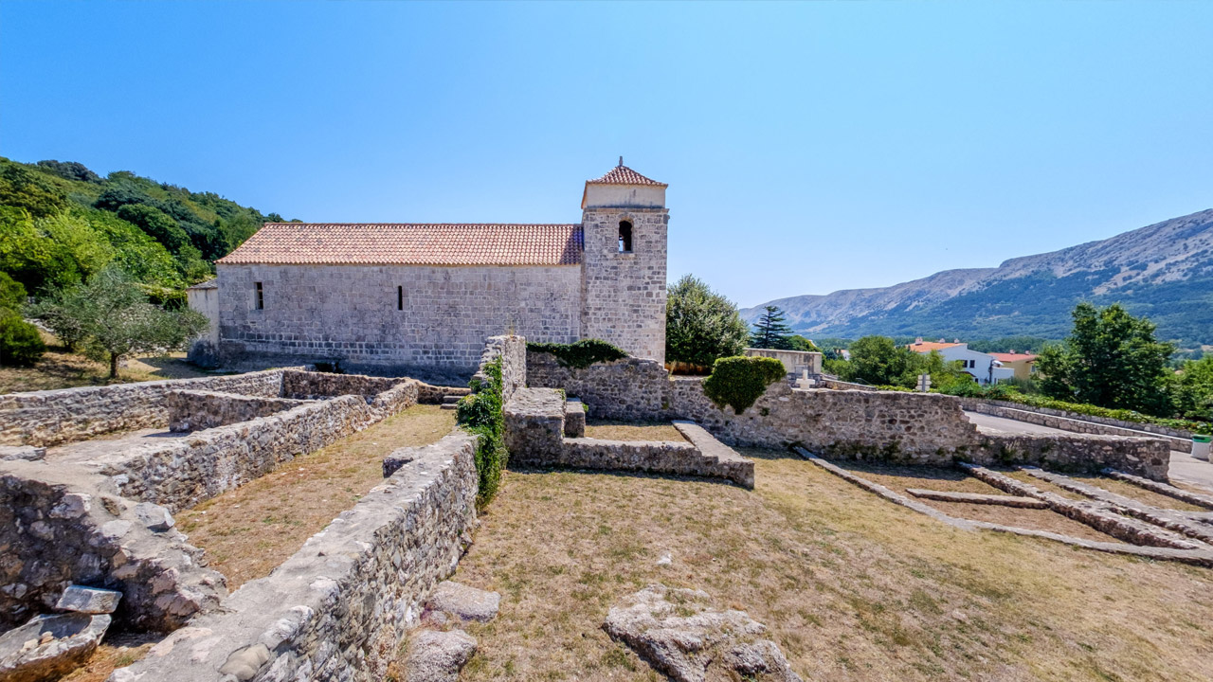
Započinje INVOKACIJOM – zazivanjem Boga.
Spominju se dva opata: opat DRŽIHA i opat DOBROVIT.
Crkvu svete Lucije zidao je opat Dobrovit s devetoro braće.
Imena svjedoka: Martin, Pribineg, Jakov, Desimir.

Slide 17
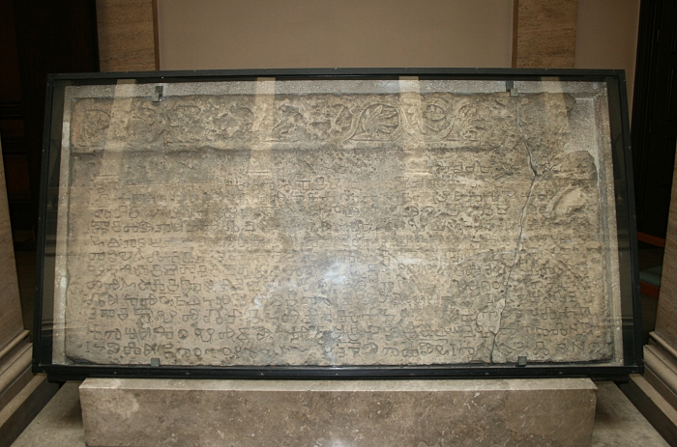
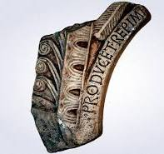
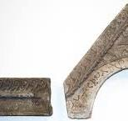
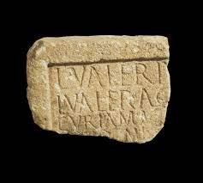
Glagoljični klesani spomenici
1. Valunska ploča
2. Plominski natpis
3. Krčki natpis
4. Senjski natpis
5. Bašćanska ploča

Slide 18
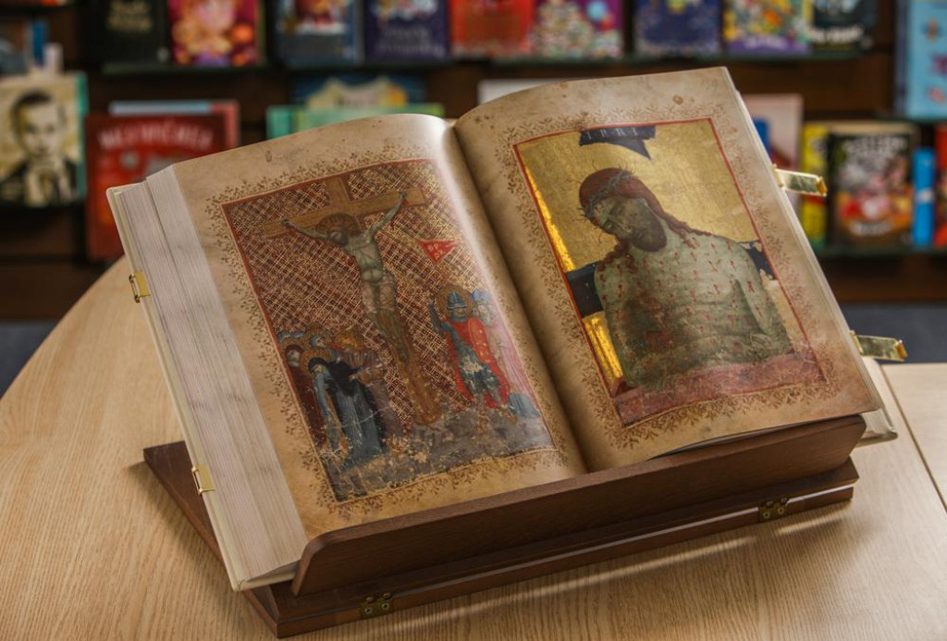
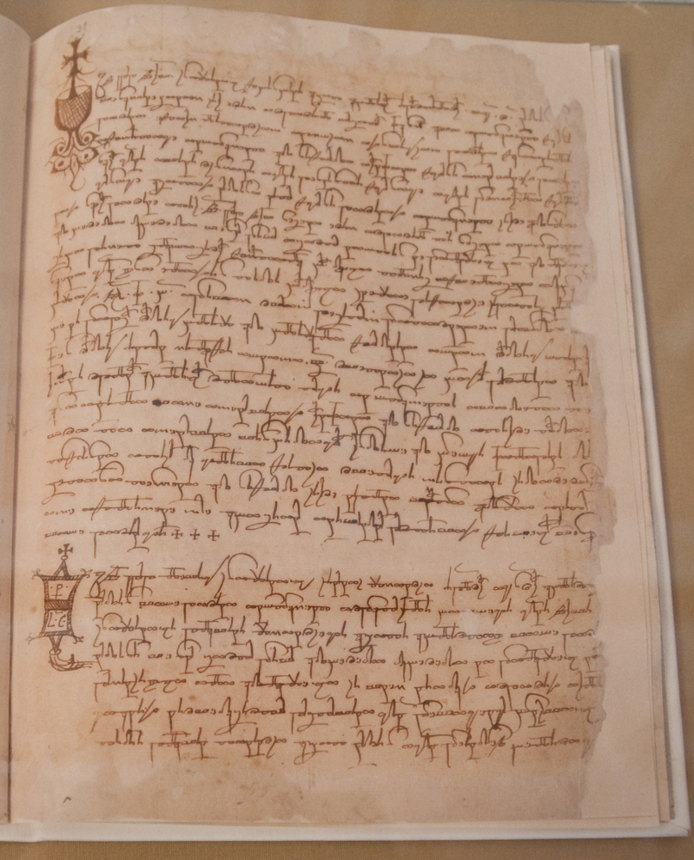
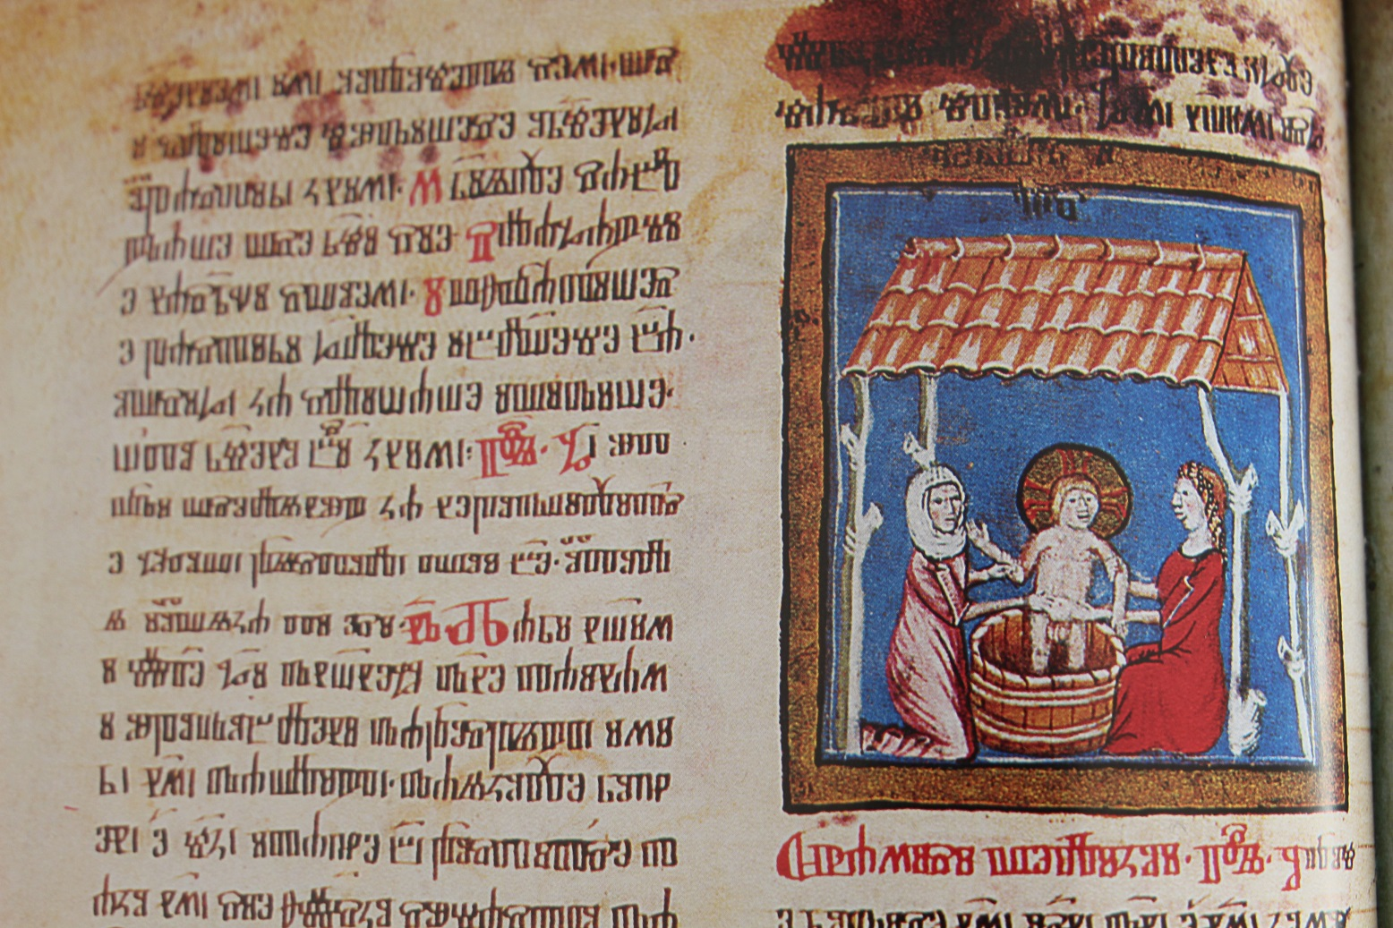
Glagoljični pisani spomenici
1. Vinodolski zakon
2. Kločev glagoljaš
3. Bečki listići
4. Istarski razvod
5. Hrvojev misal
6. Misal kneza Novaka

Slide 19
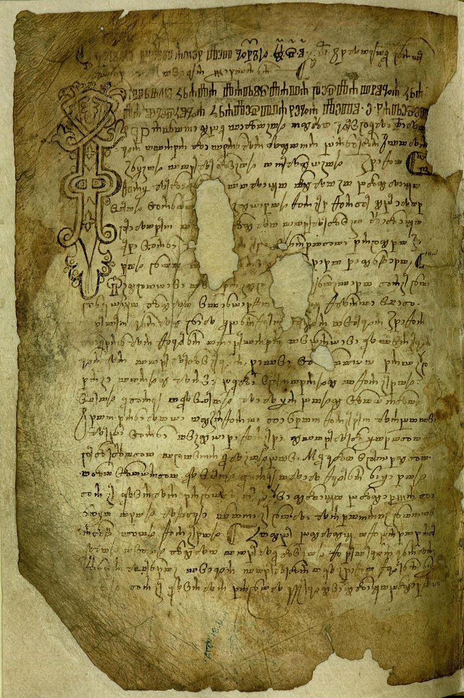
Vinodolski zakonik
1288. godina
Najstariji glagoljični pravni spis.
Zapis običajnog prava.
Pisan ČAKAVSKIM književnim jezikom.
Sastoji se od 77 članaka u kojima su opširno razrađeni odnosi između gradova slobodne općine Vinodol i krčkih knezova.

Slide 20
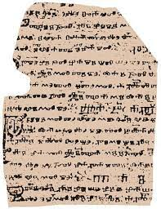
Bečki listići
11. stoljeće / početak 12. stoljeća
Najstariji spomenik hrvatske LITURGIJSKE KNJIŽEVNOSTI.
Pronašao ih je Vatroslav Jagić.

Slide 21
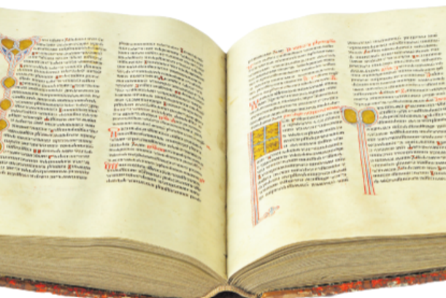
Što je - misal?
Knjiga u kojoj su skupljene misne molitve i pjevanja, tekstovi za provođenje bogoslužja – svete mise.

Slide 22
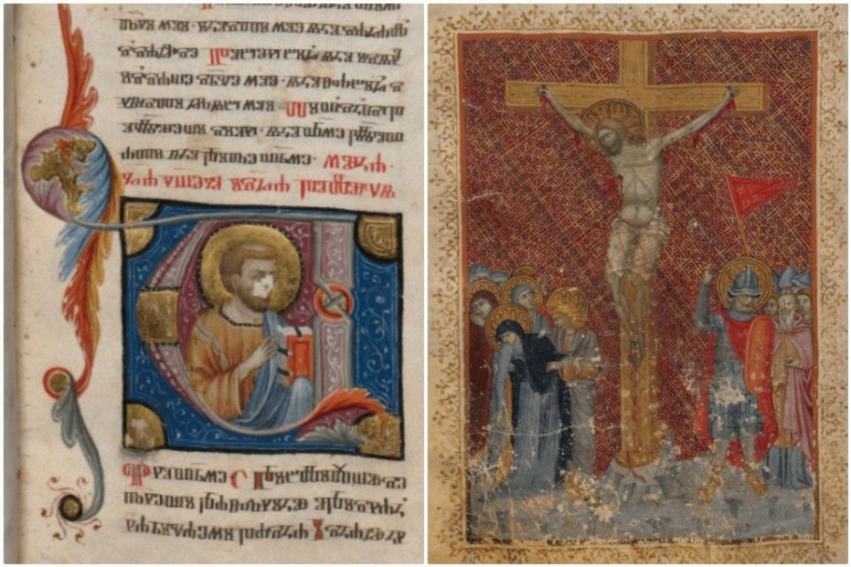
Misal kneza Novaka
1368. godina
Najstariji hrvatski STIHOVI
Jedna od najljepših glagoljičnih knjiga.
Hrvatski jezik i glagoljica.

Slide 23
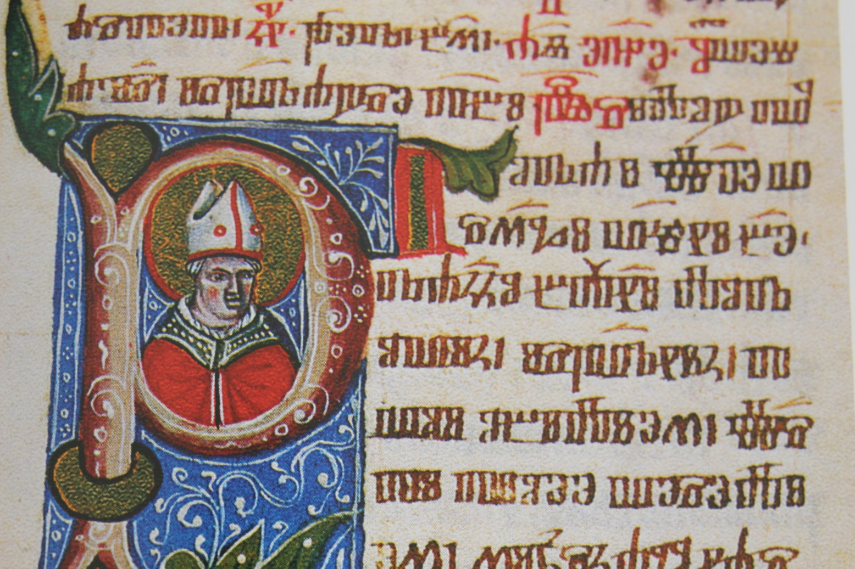
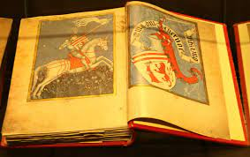
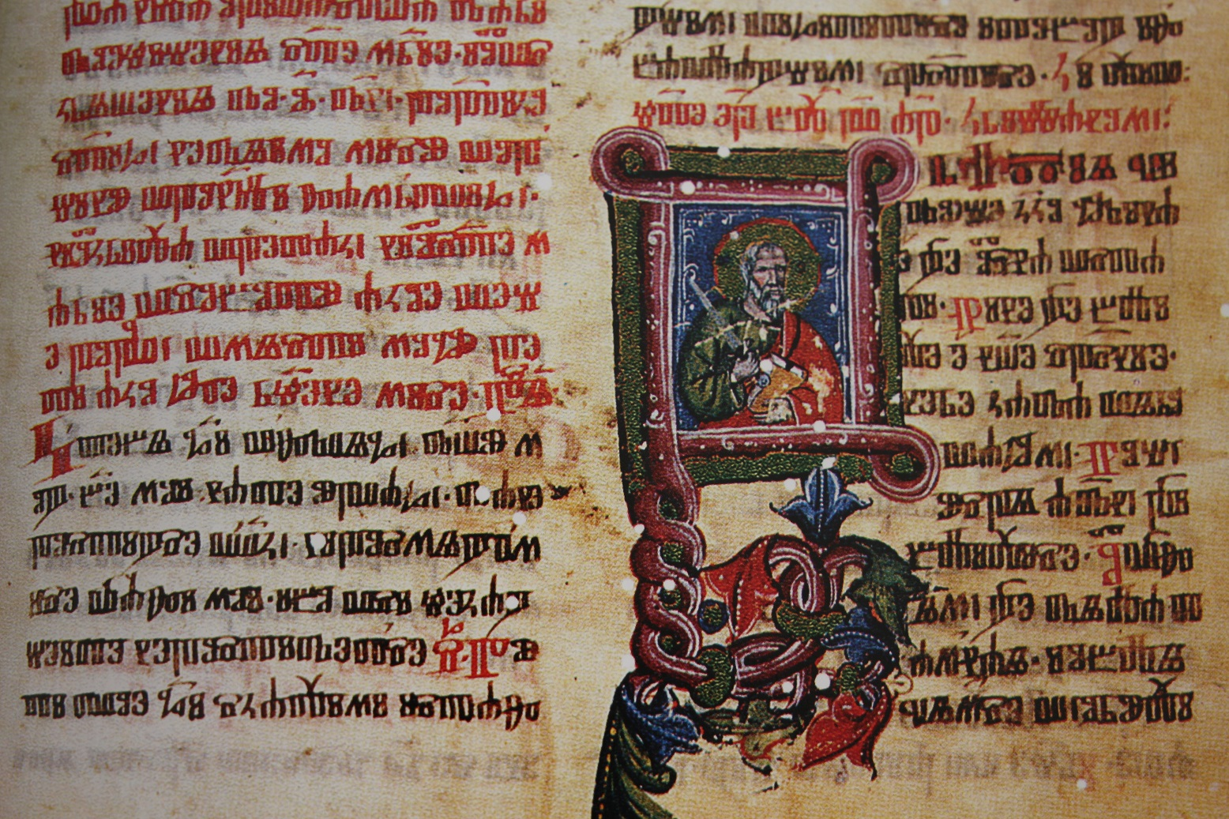
Hrvojev misal
Misal Hrvoja Vukčića Hrvatinića, hrvatski ban - podkralj
1403. /1404. godine
Najbogatiji i najljepše ilustriran glagoljski rukopis.
Glagoljica i hrvatski jezik.

Slide 24
PISMO PAPE INOCENTA IV.
Pismo Pape Inocenta IV. Senjskom biskupu Filipu – 1248. godine.
VAŽNOST: prvi put je dopušteno bogoslužje na nelatinskom jeziku.
Dopušta biskupu da vrši bogoslužje na crkvenoslavenskom jeziku iz knjiga pisanih glagoljicom.

Slide 25
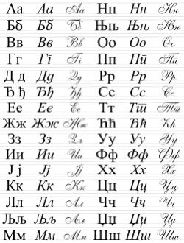
Ćirilica
Ćirilicu su sastavili Ćirilovi učenici.
Njome su se Hrvati služili do 12. stoljeća.
Njome su Hrvati pisali u Južnoj Dalmaciji i Bosni.
Posebna vrsta hrvatske ćirilice zove se BOSANČICA.

Slide 26
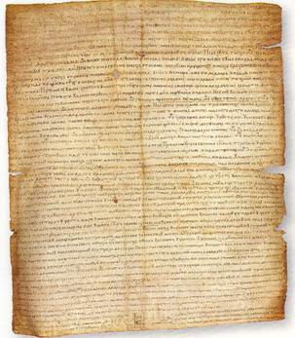
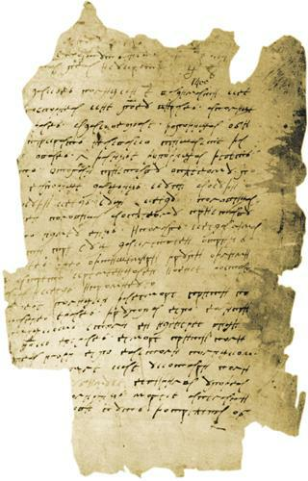
PRVA djela na ćirilici
1. POVALJSKA LISTINA – najstarija pisana isprava na ćirilici
Iz 1250. godine
Povlja, otok Brač
2. POLJIČKI STATUT
Iz 1440. godine
Pisan posebnom vrstom ćirilice – POLJIČICOM.

Slide 27
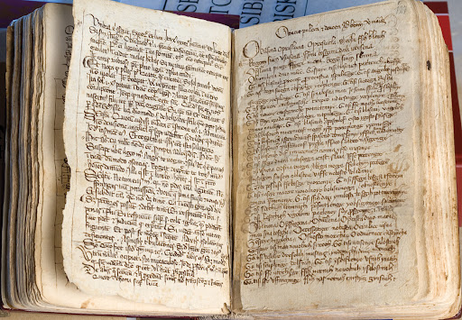
LATINICA
Hrvatski jezik počinje se bilježiti latinicom tek od 14. stoljeća.
2 najznačajnija prvijenca:
1. ŠIBENSKA MOLITVA – 1375. godine.
Još se naziva i Molitva Gospi ili Gospina pohvala.
Najstariji pjesnički tekst pisan hrvatskim jezikom na latinici.
Pronađena u šibenskom samostanu svetoga Frane.

Slide 28
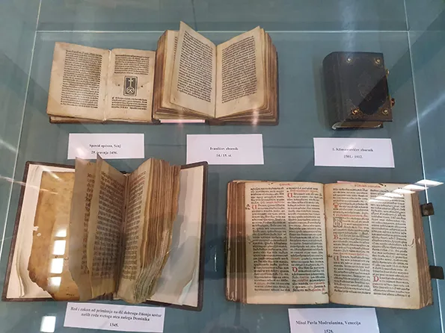
2. RED I ZAKON SESTARA DOMINIKANKI
1345. godina
Najstariji tekst pisan latinicom na hrvatskom jeziku.
Sadrži pravila primanja redovnica u dominikanski red.
Prvi ga je objavio Vatroslav jagić.

Slide 29
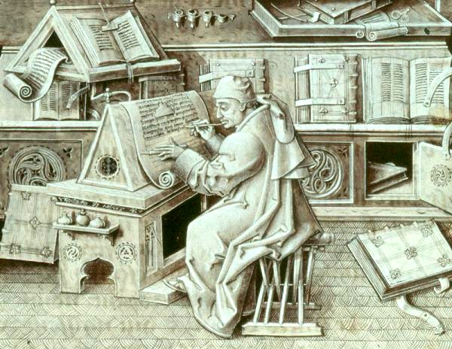
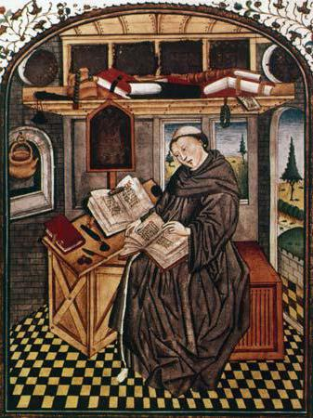
SREDNJI VIJEK
Spomenici su se klesali, a knjige su se ručno prepisivale.
Nositelji pismenosti i prepisivači knjiga bili su upravo REDOVNICI.
Knjige su se prepisivale u posebnim prostorijama – SKRIPTORIJIMA.
Najviše prepisivana knjiga je BIBLIJA.

Slide 30
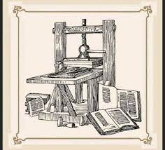
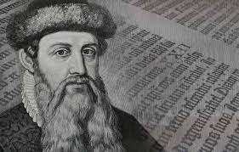
15. stoljeće – IZUM TISKARSKOG STROJA
Izum tiskarskog stroja – JOHANNES GUTTEMBERG.
Izumio ga je 1440. godine.
Prva knjiga koju je tiskao je bila BIBLIJA 1445. godine.
Izum stroja imao je veliki značaj za širenje pismenosti, kulture i duhovnosti.

Slide 31
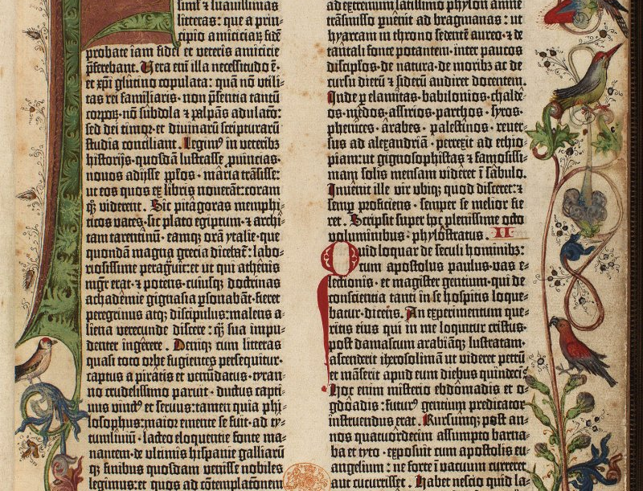
INKUNABULE
Zajednički naziv za prve tiskane knjige u Europi – do 1500. godine.
Hrvatski glagoljaši bili su prvi koji su tiskali knjigena glagoljicim ali su neke inkunabule tiskane i latinicom pa su Hrvati jedini narod koji ima inkunabule na dvama jezicima.

Slide 32
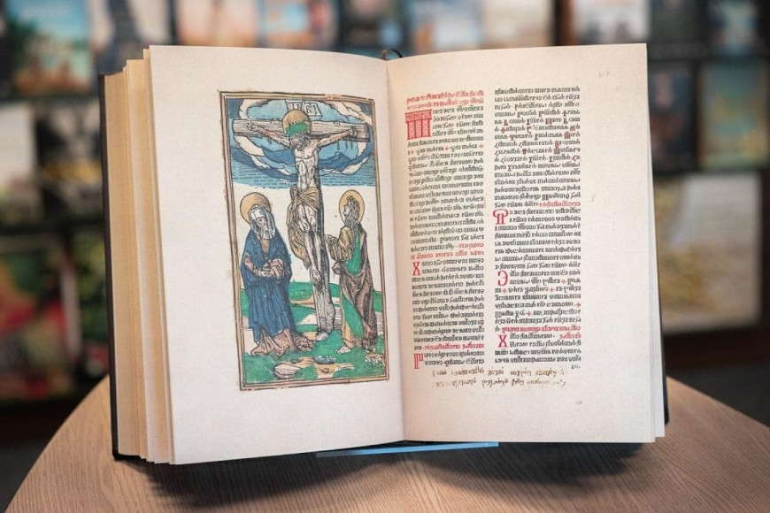
Prva hrvatska tiskana knjiga
1483. godine
MISAL PO ZAKONU RIMSKOGA DVORA
Prvi misal u Europi koji nije tiskan latinicom i latinskim jezikom već glagoljicom i hrvatskim jezikom.
Pretpostavlja se da je tiskan u Veneciji.
Otisnut je samo 28 godina nakon Guttenbergove Biblije.

Slide 33
Hrvatske inkunabule
5 tiskano glagoljicom
3 tiskane latinicom
1. Misal po zakonu rimskoga dvora – 1483.
2. Brevijar (po zakonu rimskoga dvora) – 1491. – u Kosinju.
3. Baromićev brevijar – 1493. –
4. Senjski misal – 1494. – kod Baromića
5. Spovid općena – 1496. – kod Baromića
1. Molitvenik – 1490.
2. Oficij – 1490.
3. Lekcionar Bernardina Splićanina – 1495. – sadrži čitanja za nedjelju i blagdane. Tiskan u Mlecima u tiskari majstora Damjana iz Milana.

Slide 34
Spovid općena
1496. godine
Tiskao ju je Blaž Baromić, kanonik iz Senja.
Jedina NELITURGIJSKA inkunabula.
Na zadnjem listu nalazi se Baromićev TIPOGRAFSKI ZNAK (logotip) koji je prvi u povijesti hrvatskog tiskarstva.

Slide 35
2 najvažnije tiskare
1. SENJSKA TISKARA – urednik BLAŽ BAROMIĆ
A) Senjski misal
B) Spovid općena
C) Mirakuli slavne dive Marije – zadnja tiskana kniga.
Tiskara radi do 1508. godine
2. RIJEČKA TISKARA – urednik ŠIMUN KOŽIČIĆ BENJA
A) Oficij Rimski
B) Mali oficij Blažene Djevice Marije
C) Misal Hrvacki
D) Psaltir
E) Oficij s molivama Bogorodici – prvi tekst tiskan na ČIRILICI.

Slide 36
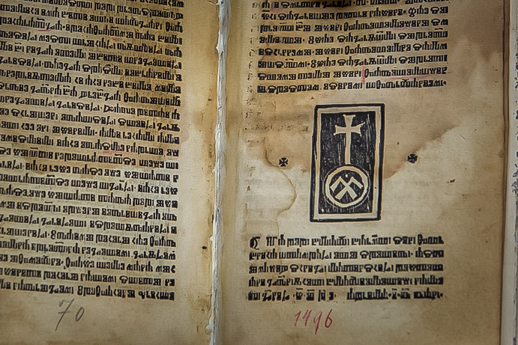
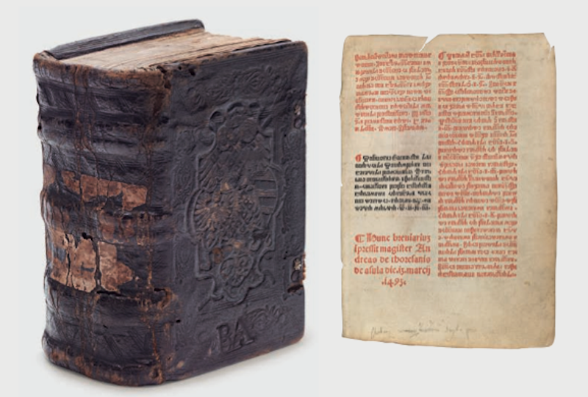
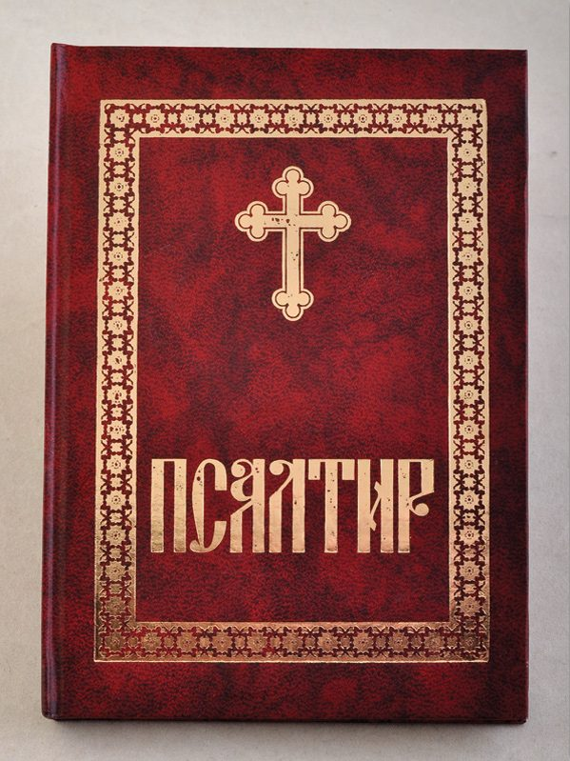
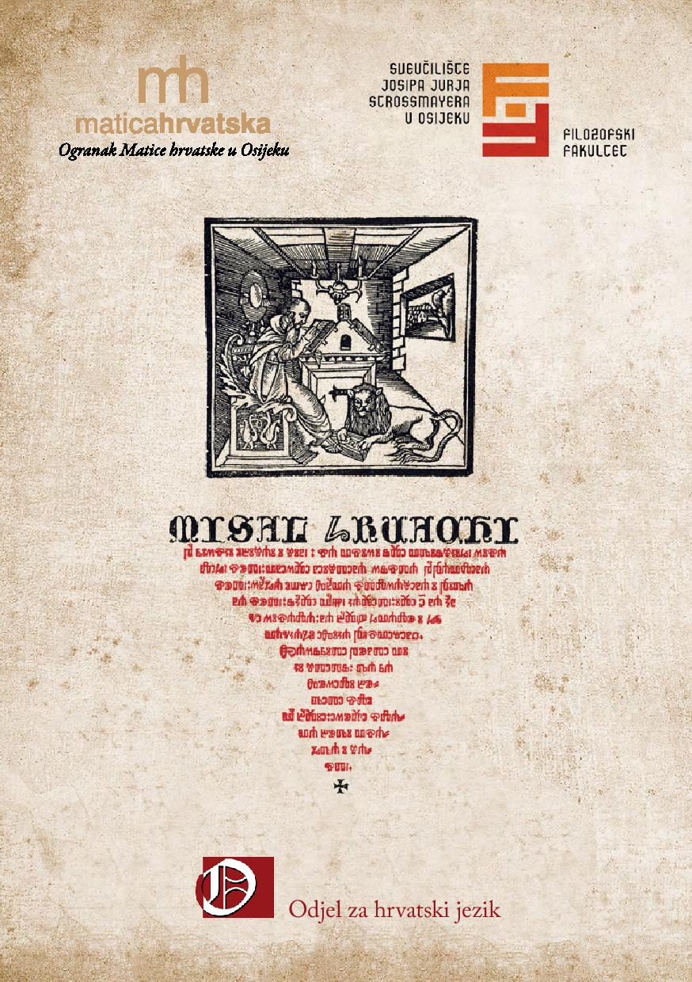
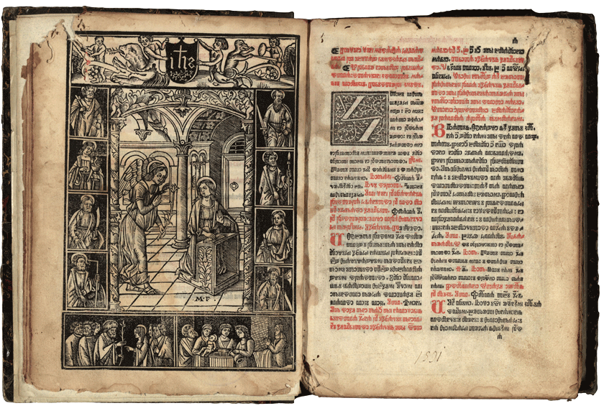

Slide 37
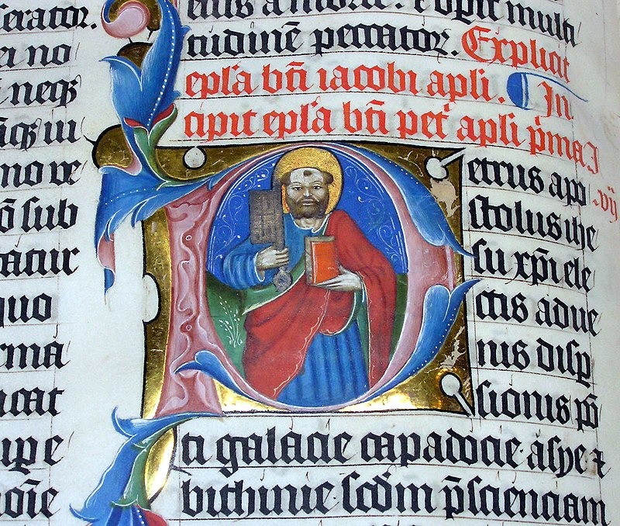
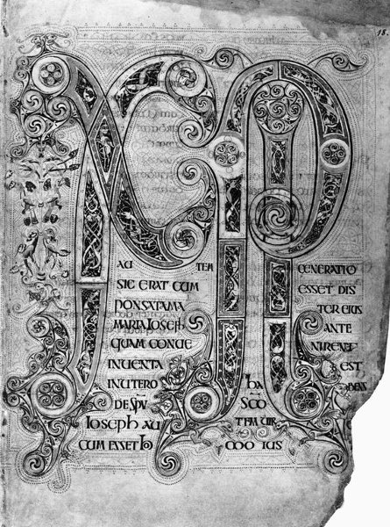
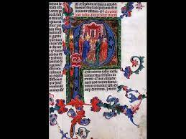
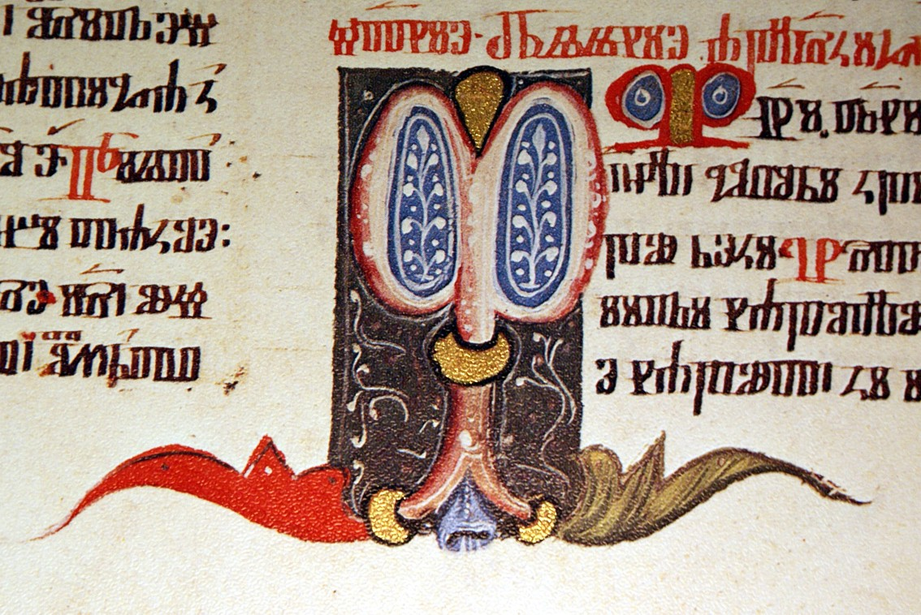
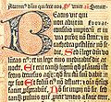
INICIJAL
Ukrasno početno slovo

